Slide 1
Szakmai gyakorlat és tantárgy elfogadtatások
2012/2013-as tanévre
Jordán Zsófia ÁOK V.
SE-HÖK
Külkapcsolati és Pályázat Bizottság elnök

Slide 2
Hol lehet gyakorlatot csinálni?
Európai Unió országai
Svájc
Norvégia
NKI pályázatok helyei: Saitama, USA
Egyéb akkreditált helyek

Slide 3
Szakmai gyakorlatok elfogadtatása
III. éves belgyógyászat nyári gyakorlat
IV. éves sebészet nyári gyakorlat
VI. éves szigorló gyakorlatok
Szorgalmi időszak tantárgyainak elfogadtatása

Slide 4
Szakmai gyakorlatok
Szükséges dokumentumok
Akkreditációs nyilatkozat
Fogadó nyilatkozat
Kérelem

Slide 5
Szakmai gyakorlatok
Egyetem csak akkreditált intézetben töltött gyakorlatot fogad el

Slide 6
1. Akkreditációs nyilatkozat
A külföldi egyetem igazolja, hogy megfelelő oktatást tud biztosítani.
Külföldi klinikának kell kiküldeni, majd visszakapni az igazolt nyomtatványt.
Honlapról letölthető formanyomtatvány

Slide 10
Gyakorlat engedélyezéséhez előzetes akkreditációs nyilatkozatok

Slide 12
III.-IV. év végi nyári gyakorlat

Slide 13
Egyetemi klinika-oktató kórház

Slide 14
Végre meglett: a nyilatkozat ☺

Slide 15
VI. éves gyakorlat

Slide 16
Csatolandó: kompetencia lista

Slide 17
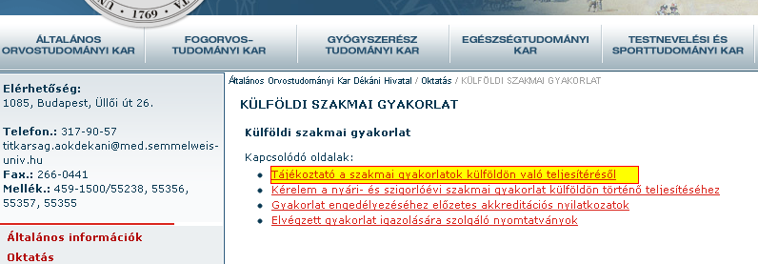
Nem kell akkreditációs nyilatkozat
Németország kórházaiba
„Kivétel országok”:Izrael, Korea, és szép lassan bővül…..

Slide 18
2. Fogadónyilatkozat
Kórház igazolja, hogy
„Utazó Hedvig” nevű hallgatót
„Neves” Klinikán
X hónapra
Y típusú gyakorlatra fogadja

Slide 19
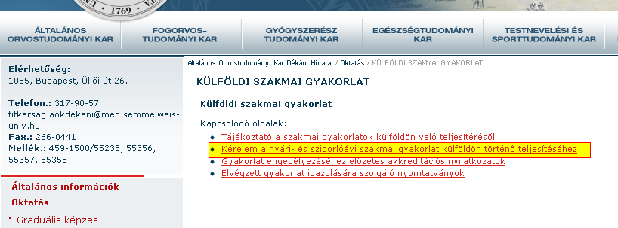
3. Kérelem

Slide 21
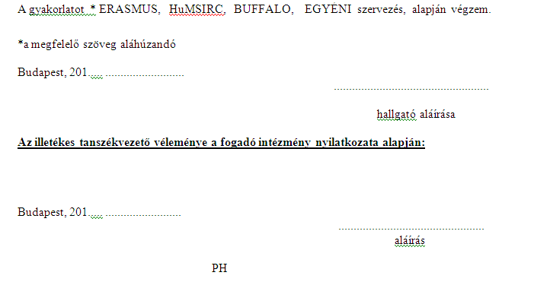
Engedélyezési procedúra:
Hazai klinika: 3 dokumentum alapján->klinika igazgatója engedélyezi

Slide 22
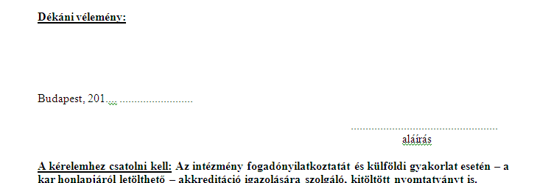
Engedélyezési procedúra
2. Dékáni Hivatalba Intézettel aláíratatott kérelmet, akkreditációs dokumentumot, fogadónyilatkozatot eljuttatni

Slide 23
Engedélyezési procedúra
3. Neptun üzentben értesítenek, vagy személyesen érdeklődhetsz, hogy engedélyezték-e

Slide 24
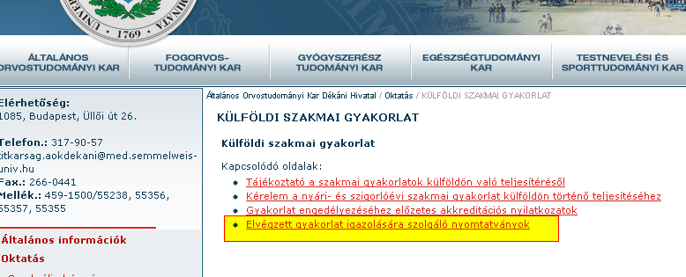
Gyakorlat elvégzése után
Igazolás: külföldön kell kitöltetni, évfolyamonként más, többnyelvű

Slide 26
Szorgalmi időszak tantárgyai
Kiutazás előtti teendők
Kiutazás utáni „meccsek”

Slide 27
Kiutazás előtt
Kérelem az Intézetnek:
MINDEN tárgyat külön elfogatatnod
Mintatanterv alapján: szerepel a tanévkönyvben
Nincs külön formanyomtatvány (te írod meg, vagy kérhetsz korábban kiutazóktól is)
Oktatási és Kredit Bizottsághoz (OKB) kérvény: külföldi tárgyak elfogadtatásához, ehhez csatolni kell az elfogadott kérelmet
OKB határozatról értesítés postai úton és Neptun üzenetben

Slide 28
Kiutazást követően
Igazolás: a kint elvégzett tárgyakról, majd itthon bemutatni az Intézeteknek.
Vizsgázás:
Intézettel kell megbeszélni
Általában ragaszkodnak az itthoni vizsgához

Slide 29
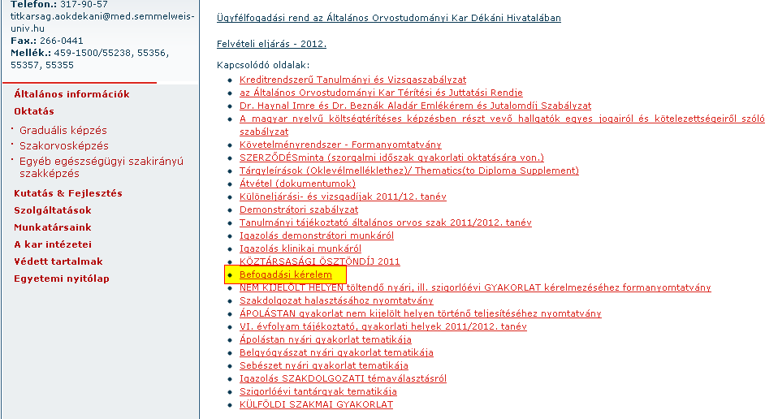
Amennyiben elfogadják a kinti vizsgát: befogadási kérelem szükséges

Slide 30
Beszerzési idő
Kb. 3 hét, melyet bármi felboríthat:
Nem a megfelelő e-mail címre küldted :)
Külföldi kórházban egyáltalán észrevették-e,hogy küldtél e-mailt ☺, vagy elkavarodott
Véletlen a spambe került
A déli országoknak nincs e épp sziesztájuk ☺
A „10 lépcsőn” keresztül eljuttot-e az illetékeshez,aki aláírja majd

Slide 31
Itthon a titkárnő épp elment szülni, és az újabb még nem tanult be ☺, így lassabban őröl a malom…
Az intézetvezető épp konferenciára utazott, és nem lesz 1,5 hétig elérhető ….
A Dékani Hivatalban épp mással vannak elfoglalva….☺
A Neptunon pedig lassan jönnek át az üzenetek…

Slide 32
Ne hagyjátok az utolsó pillanatra

Slide 33
Sok sikert a pályázáshoz!
Köszönöm a figyelmet!

